Slide 1
PEF3111 Empreendedorismo e Modelos de Negócio
Aula 2
José Antonio Lerosa de Siqueira
jals@usp.br

Slide 2
Pequeno resumo da aula passada
Thinking, Fast and Slow, Daniel Kahneman – alguns exercícios
apontar e nomear em fase (a:0,n:0)
apontar primeiro, nomear depois (a:0,n:-1)
nomear primeiro, apontar depois (a:-1,n:0)
nomear antes, apontar depois (a:-1,n:+1)
Apontar depois, nomear depois (a:-1,n:-1)

Slide 3
Algumas técnicas de regência de criativos
Realinhamento: professor levanta mão, todos levantam a mão para sinalizar alinhamento, atenção.
Debandar geral: por favor, retorne para sua equipe e continue o trabalho, se houver.
Quais outras técnicas de reger uma orquestra de criativos podem ser inventadas?
Que ferramentas podemos usar para ajudar no processo empreendedor?

Slide 4
Regras de Trânsito na sala
Se todos falarem baixo para sua equipe e ela prestar atenção, estarão colaborando.

Slide 5
O Poder empreendedor do coletivo
Há necessidade de um alinhamento de objetivos
E! é um esporte de equipe
Aprender a escutar
Atuarem como equipes
Mas não há organicidade!
Principal dificuldade: execução
Criatividade não focada atrapalha
Aprender a focar

Slide 6
Projeto deste oferecimento – um livro sobre empreendedorismo e modelos de negócios na prática
Cada aula se transformará num capítulo do livro
Objetivos da aula – jogos, regras, conceitos, experiências, execuções
Ponto de vista do monitor (Giovanni Mezan)
Ponto de vista do aluno ou aluna (Bruna?)
Ponto de vista da experiência (os menos jovens)
Como que se cria um livro?
Criar e seguir um outline (treinar todas as competências avaliadas)
Escrever um diário com as impressões sobre a aula.

Slide 7
Preencher ficha de avaliação individual

Slide 8
Auditoria do trabalho 1
O desafio: Tradução do livro “Talking to Humans” para o português.
Montagem rápida de uma equipe dirigente com um líder por mesa e um líder dos lideres de mesa
Por que foi necessário fazer estas designações de papeis? Para conseguir coordenar
O que sentiram? Eu sei cantar – I know KungFu
Análise do que ocorreu: equipe – gostaram do livro? Alguém leu ele todo? Quantas horas leva para ler inteiro? Aprendeu alguma coisa?

Slide 9
quantas pessoas trabalharam na tradução do livro e na revisão da versão do outro grupo? Quantas eram alunos e alunas do curso? O resto quem eram?
- quantas horas no total foram gastas para executar todo o trabalho? Pode ser um número aproximado para a dezena de horas seguinte. Ex. 130 horas.
- como foi o modo como a equipe se organizou?
- o que vocês aprenderam? O que fariam diferente? Que ficha caiu?
- que valor pode ter o produto final? Para quem?
- há alguma forma de aproveitar as duas versões que foram criadas? Elas valem mais do que uma única versão?

Slide 10
Pergunta mais importante:
Por que deu certo?
Porque traduzir um livro não requer muita coordenação.
O que seria um projeto que requereria muita coordenação?

Slide 11
Trabalhando, Fácil e Difícil - características
Sabe-se onde se deseja chegar
Sabe-se como chegar lá
Sabe-se por que ir até lá
Sabe-se quem sairá beneficiado
Sabe-se se os beneficiados estão apoiando
Sabe-se a ordem de grandeza do esforço total
Sabe-se quais são os riscos possíveis e como enfrentá-los
Sabe-se como será avaliado

Slide 12
Análise de cada empreendimento social sugerido, em equipe – buscamos respostas positivas para todas as premissas abaixo
É um projeto simples
Dá para fazer até o dia 6 de setembro
Fazer quer dizer executar
Executar quer dizer que só bolar não vale nada
Executar quer dizer que só bolar e planejar tampouco vale nada
Executar quer dizer entregar o produto!
PARA CADA EMPREENDIMENTO APROVADO: 8 MINUTOS MARCADOS
DESCREVER A PROPOSTA DE VALOR E A VANTAGEM COM QUE SE PODE CONTAR (O QUE NOS AUTORIZA A TENTARMOS FAZER ISTO?)

Slide 13
Trabalho 2 – para o dia 12 de agosto
PROPOSTA DE VALOR DO MEU EMPREENDIMENTO SOCIAL

Slide 14
Exemplos de aplicação
Montagem e execução de uma campanha interna para dar um upgrade no ambiente da Civil
Montagem de um PMO de referência para obras dentro do Campus
Criação de um conduíte de comunicação com o setor de obras civis da sua cidade ou de seu bairro.
Fornecimento de um sistema de verificação cruzada de trabalhos (você aprende fazendo, você aprende ensinando)

Slide 15
Exemplos de vantagem autorizante
Não há ainda este tipo de produto para este nicho de mercado
Não há ninguém pensando em trabalhar uma certa sinergia
Não há ninguém mais que possa contar com um certo recurso crítico
Não há ninguém mais que tenha talento e experiência para fazer uma certa atividade crítica
Não há ninguém mais que esteja atuando servindo como forma de relacionamento entre produtor e mercado
Não há ninguém mais que esteja seguindo esta estratégia de desenvolvimento do cliente

Slide 17
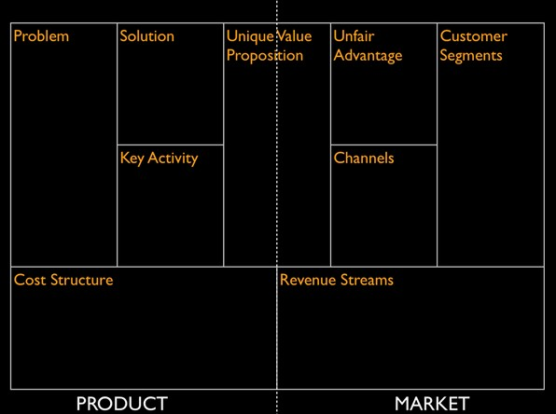
Evolução do BM Canvas
Lean Innovation

Slide 18
Conceito chave de Lean Innovation

Slide 19
Agora – trabalho em equipe com monitoria
Até as 18h20.
Monitores: Giovanni Rozan e Pedro Sandre

